Slide 1
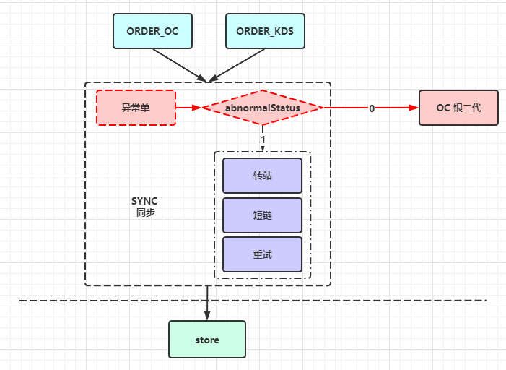
异常单总部端逻辑

Slide 2
异常单总部端逻辑
同步处理逻辑异常单处理 msgType 判断增加counter_order_kds，异常单处理完成调整不更新syncStatus状态且判断“KDS异常打印”标识，存在不修改，不存在设置为0，并需要增加异常单处理标识防止重复进行异常单处理。
* 转站操作调整，转站数据增加异常单处理状态。
messageInfo 增加属性abnormalStatus，保证转站报文数据表明是否已异常处理。
OrderInfoBaseDefine.proto MessageShift转站参数增加abnormalStatus。
旧redis定时调度任务也要修改
mqmsg:COUNTER_20200514145148513_eb8a8f8a7730{ "msgType":"",
…. “abnormalStatus":“0", "data":"" }
状态 | 说明
abnormalStatus | 异常单处理状态。1、已进行异常单处理 0、未进行异常单处理或失败

Slide 3
异常单总部端center逻辑
总部端增加grpc短链接口 handleAbnormalMessage。
中心端center增加异常单grpc上报接口，处理餐厅上报异常单分发银二代。 processAbnormalMessage
处理 | 说明
数据序列化 | 序列化请求订单报文 获取order内容。
异常单分发银二代 | 发送订单报文到银二代，增加OC标准字段 kdsAbnormalPrint 为 0，标记为发送异常单银二代打小票。
更新异常单状态 | 订单报文data 修改状态 abnormalStatus 为 1，abnormalStatus 1 不再触发异常单分支，防止重复发银二代。

Slide 4
异常单报文修改格式
{ “orderType”:“7”, “orderNumber”:“252817010600202009231600844960355670011000002”, “storeCode”:“PSH160”, … … 略 "order":{ "kdsAbnormalPrint":"0", "saleType":"tendered", "storeCode":"PSH160", "msgType":"COUNTER_ORDER_OC", "cmdType":"MSG_CMD", "msgRequestTime":"20200923150940615", "msgId":"COUNTER_20200923150444264_046093594814", … … 略 "orderItems":{ … … } } }

Slide 5
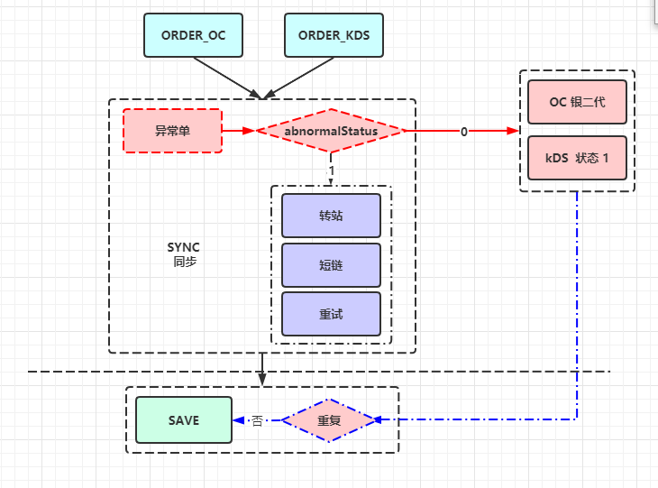
餐厅处理银二代订单

Slide 6
餐厅处理银二代订单
餐厅增加rest接口，提供给银二代使用，总部端与餐厅端无法正常通讯，总部端将订单推送到OC银二代，通过银二代转发到餐厅端（总部端继续尝试推送餐厅，可能会造成重复推送）。
处理 | 说明
order_kds 去重 | 若重复推送KDS，重复直接返回当成功处理。
判断kdsAbnormalPrint | 判断kdsAbnormalPrint : 状态 2 - 餐厅异常单上报 更新issue表状态。 非状态 2 - 总部端异常单 保存queue。
更新状态 issue | 异常打印状态2 ，修改数据库中原报文异常打印状态 kdsAbnormalPrint 2。
保存数据 queue | 复制OC标准字段到extendOrder，并添加abnormalStatus : abnormal 键值。

Slide 7
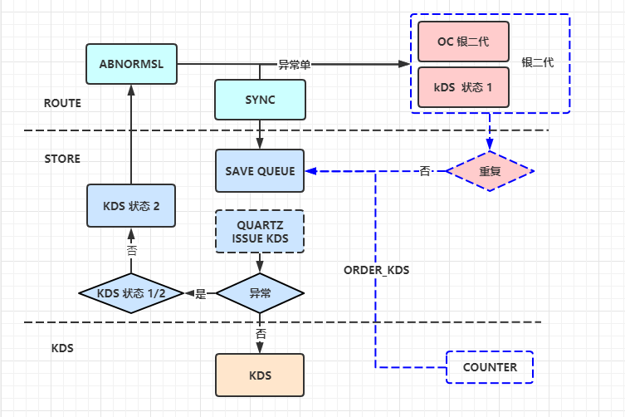
餐厅端发布KDS异常处理

Slide 8
餐厅端发布KDS异常处理
总部端增加grpc短链接口，餐厅上报KDS异常单分发银二代打票。
餐厅端分发KDS失败或异常，餐厅端订单报文分发KDS失败/总部端同步到餐厅报文分发失败，判断报文中“KDS打印状态”不为1或2，上报到总部端异常单接口，发送到银二代处理。
处理 | 说明
总部端同步去重 | 餐厅处理总部端同步订单，msgType分支调整去重。注意去重 到银二代
银二代同步去重 | 新增接口接收银二代同步订单，查询订单queue表去重。
上报异常单接口 | 分发KDS失败，判断“KDS打印状态”不为1和2则上报订单到总部端异常单处理接口。
设置请求报文“KDS打印状态” | 分发KDS失败上报订单时设置请求的报文订单“KDS打印状态”为2
成功设置报文“KDS打印状态” | 上报订单成功响应后设置订单报文“KDS打印状态”为2

Slide 9
